Slide 1
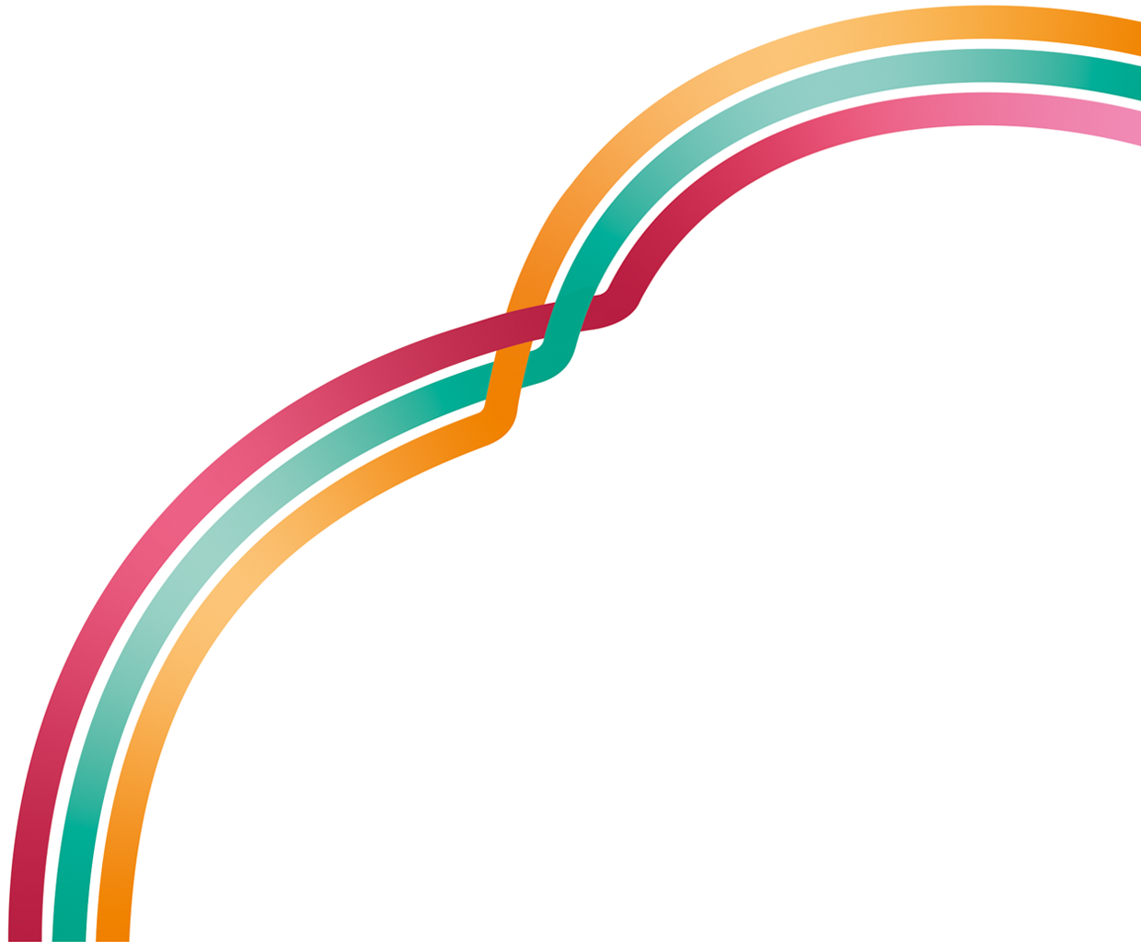
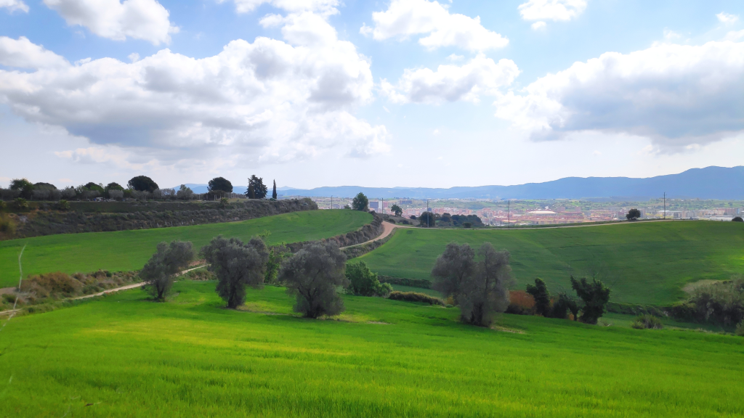
Repensando los vínculos urbanos-rurales por las personas y la biodiversidad
Envigado, Colombia. Nov 23-24
Paraje rural de Palou, de rincón degradado a espacio emblemático
Granollers, España
Xavi Romero
Vicenç Planas

Slide 2
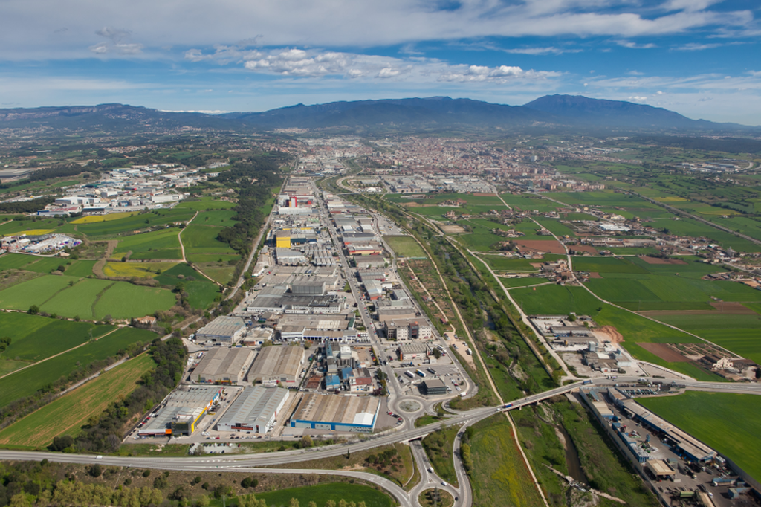
CONTEXTO
¿Cuales fueron los principales desafíos a confrontar? ¿Por qué?
Años 60-90: disminución de suelo agrario y natural debido al crecimiento urbano, nuevos polígonos industriales e infraestructuras
Desafío 1: revertir la degradación de la zona (río contaminado, vertederos incontrolados, usos irregulares)
Desafío 2: recuperación de los valores del territorio, conexión de la ciudadanía con el espacio
Desafío 3: dinamización socioambiental del espacio
Perfil de su ciudad
Población: 61.983
Geografía / Ubicación (puede incluir un mapa o gráfica para ilustrar)
Paraje de Palou y la ciudad de Granollers al fondo

Slide 3
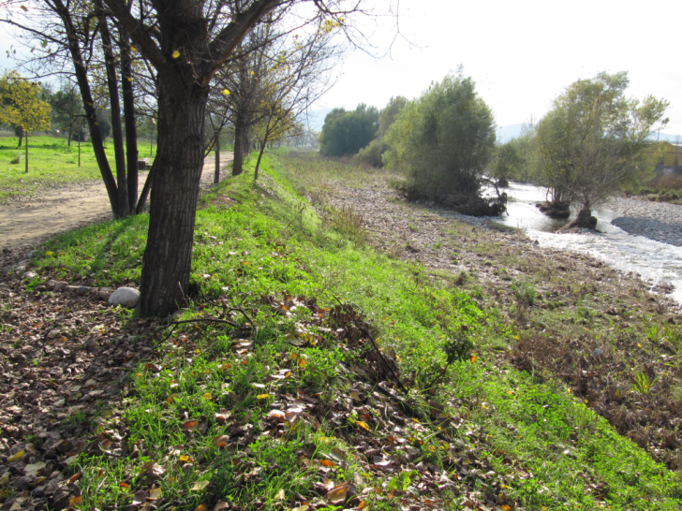
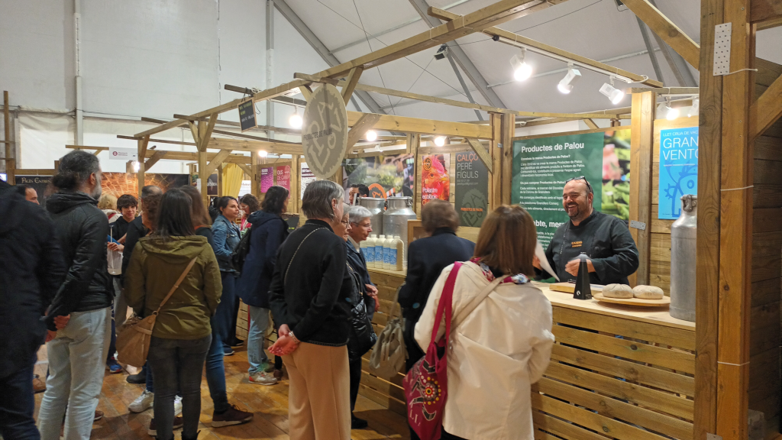
ENFOQUE
¿Qué están haciendo?
Recuperar, proteger y dinamizar el paraje agro-ambiental de Palou
La preservación de una zona rural en el contexto metropolitano en el que se encuentra la ciudad de Granollers, es imprescindible para la obtención de servicios ecosistémicos
SBN: recuperación de espacios fluviales y forestales, red de agua reutilizada, dinamización de la agricultura de proximidad
¿Cual fue su punto de partida?
2007 Aprobación del planeamiento urbanístico que preserva el paraje como suelo rústico a pesar de las presiones para su urbanización
Río Congost y parque fluvial a su paso por Palou
Stand de Palou en la Feria de Economia Verde de Granollers

Slide 4
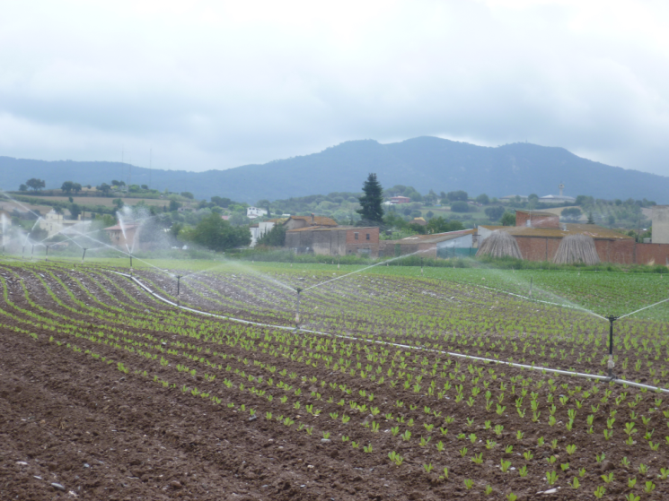
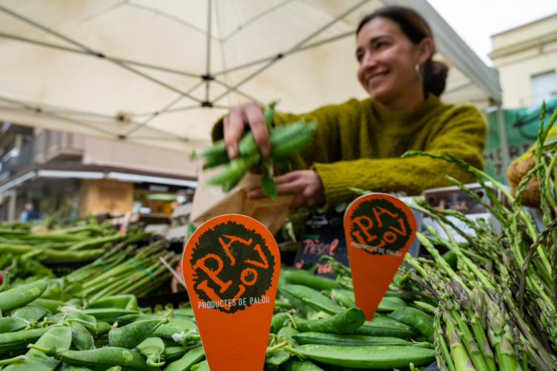
METODOLOGÍA
Proyectos de restauración del río, ordenanza de protección de patrimonio natural, programa de renaturalización urbana, fomento del uso social del parque fluvial
Plan estratégico de Palou, mercado semanal de productores locales, proyecto de accesibilidad a la alimentación saludable, subvenciones al campesinado, banco de semillas
Lidera el Ayuntamiento de Granollers con la participación de distintas administraciones y entidades locales implicadas
Financiación propia, regional, nacional y europea
Riego en cultivos del llano de Palou
La marca registrada de productos de Palou

Slide 5
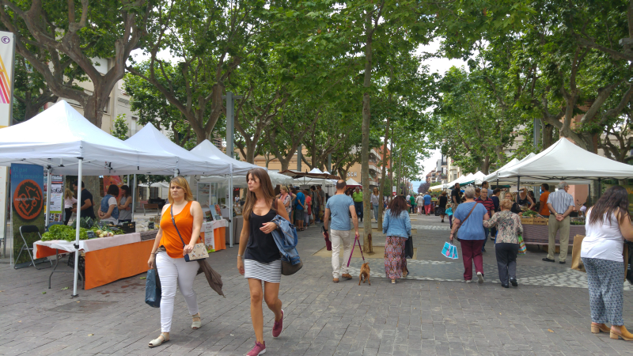
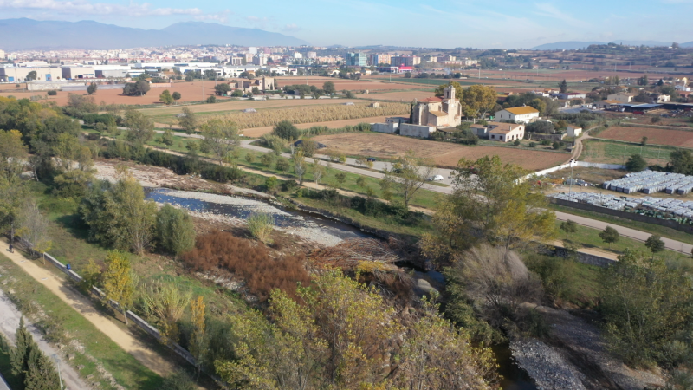
RESULTADOS
¿Qué han logrado?
Aumento significativo del uso público del espacio
Mejora de la soberanía alimentaria debido a la instalación de nuevos proyectos agroecológicos
Mejora de la salud ambiental de los hábitats naturales y del ecosistema urbano, aumento de la calidad del agua y del estatus ecológico con la recuperación de especies de alto valor ecológico
Próximos pasos
Consolidar y ampliar los logros conseguidos
Fomentar nuevas iniciativas en la trama urbana para trasladar esos logros
A pesar de la mejora evidente del paraje de Palou, quizás no se han explicado suficientemente las intervenciones ejecutadas para conseguir una mayor complicidad de la ciudadanía con el proyecto
El mercado de productos locales y artesanales del sábado. Hay tiendas con productos de Palou
El paisaje rural de alto interés social de Palou y el río Congost

Slide 6
LECCIONES APRENDIDAS
Lecciones claves del proceso
Una de las claves para el buen resultado de la práctica ha sido la determinación política y una mirada a largo plazo
La restauración ambiental ha comportado un aumento del uso social, y mayores oportunidades para la economía y el desarrollo local
Un aspecto a mejorar es conseguir una mayor complicidad de los propietarios de Palou y una mayor implicación de la ciudadanía
Esta práctica puede ser replicada a cualquier ciudad con una zona rural tensionada

